Slide 1
Napiši sljedeće programe:
KVADRAT, koji crta kvadrat duljine stranice 50
2. TROKUT, koji crta trokut duljine stranice 50
3. SESTEROKUT, koji crta šesterokut duljine stranice 50

Slide 2
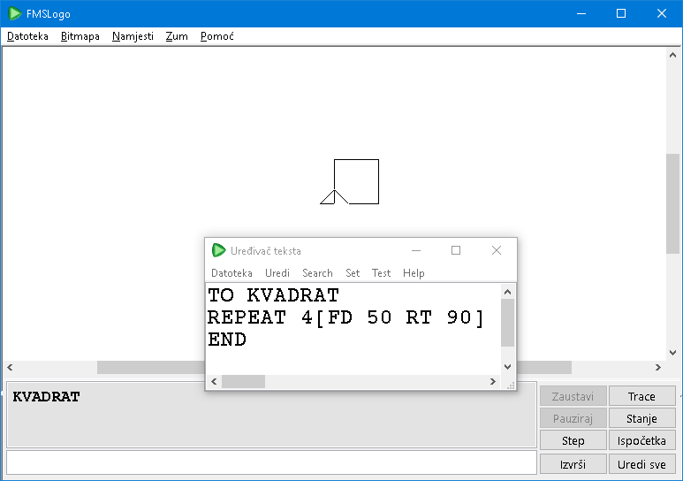
RJEŠENJE:
KVADRAT

Slide 3
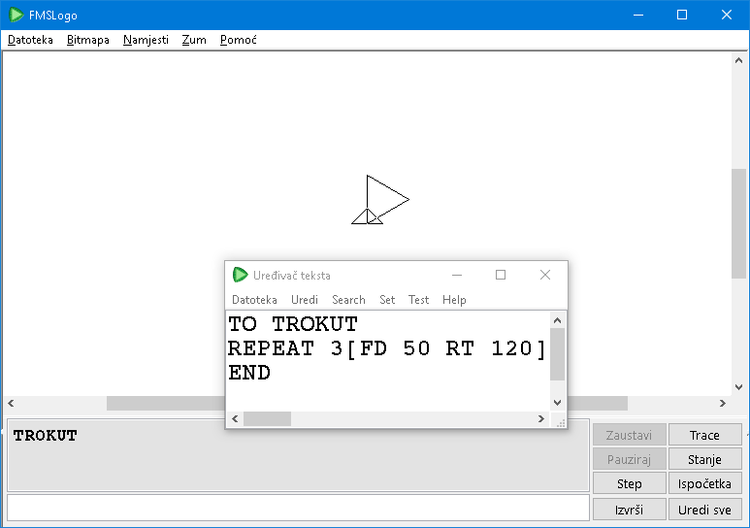
RJEŠENJE:
TROKUT

Slide 4
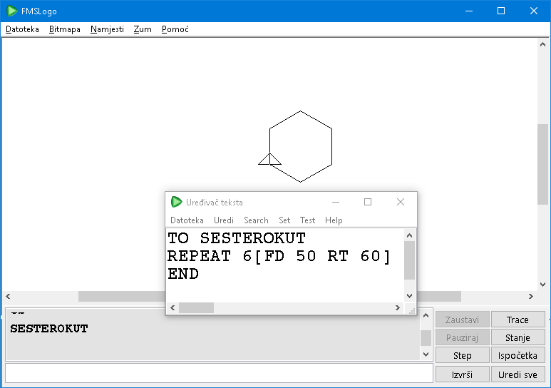
RJEŠENJE:
ŠESTEROKUT

Slide 5
Kako nacrtati kućice na brijegu?

Slide 6
Ili ulicu kućica?

Slide 7
Nizovi likova
5. razred
Programiranje u FMS Logu

Slide 8
Nizovi likova
Napišite naslov
(kao i svi naslovi do sada,
trebaju biti napisani nekom bojom ili barem podvučeni bojom)

Slide 9
Nastavljate raditi na računalu
Imate napisan program za
KVADRAT kojem je duljina stranice 50.
Rješenje: TO KVADRAT
REPEAT [FD 50 RT 90]
END
Zatim izvršite u naredbenom retku naredbe:
KVADRAT
RT 90 FD 50 LT 90
Ponovite ih 5 puta.
Što primjećujete?

Slide 10
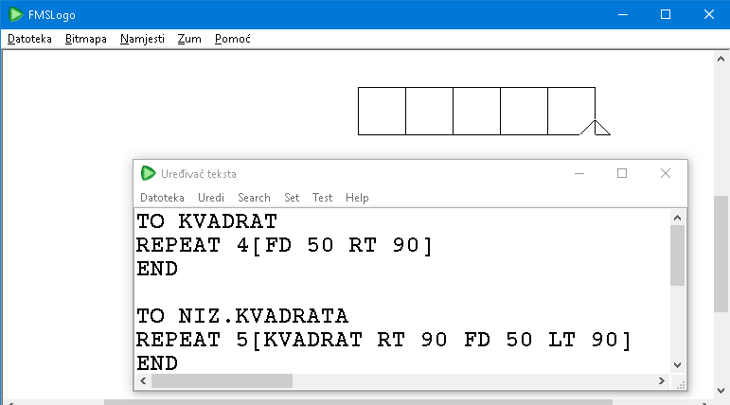
Niz kvadrata

Slide 11
Niz trokuta
Napiši program koji će nacrtati trokut kojem je duljina stranice 50
Izvršite u naredbenom retku naredbe:
TROKUT
FD 50
Ponovite ih 5 puta.
Što primjećujete?
Kako treba okrenuti kornjaču prije prvog trokuta pa da crtež izgleda kao na slici?

Slide 12
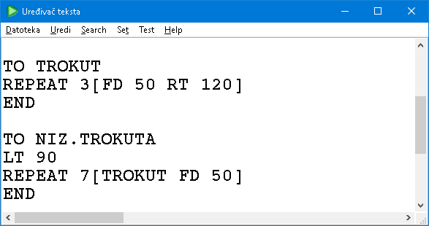
Niz trokuta

Slide 13
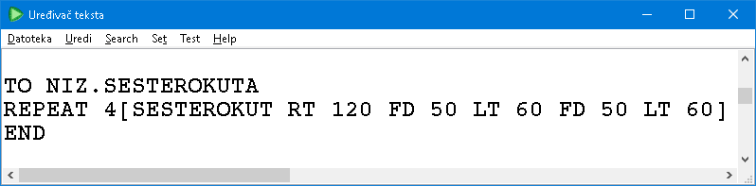
Niz šesterokuta

Slide 14
ZAPIŠITE U SVOJE BILJEŽNICE
1. NIZ KVADRATA

Slide 15
2. NIZ TROKUTA

Slide 16
3. NIZ ŠESTEROKUTA

Slide 17
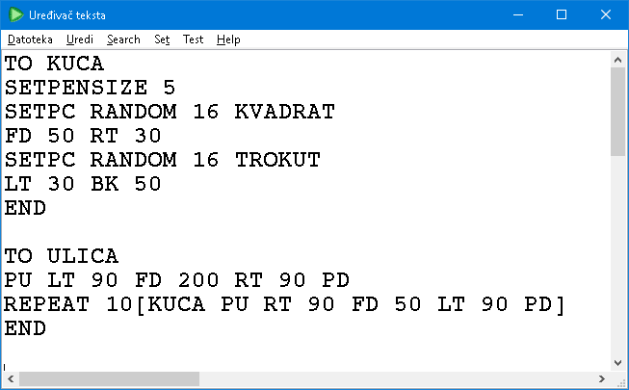
Debljina pera 5:
SETPENSIZE 5
Nacrtati 10 kućica

Slide 18
Kućice na brijegu
Izmijeni program ULICA tako da nacrta 10 kuća na brijegu.
Uputa: Kut između susjednih kućica je 10⁰.

Slide 19
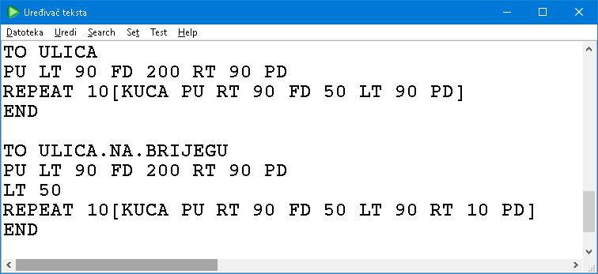
Rješenje:
Usporedi programe:

